Slide 1
Психологический комфорт учащихся на уроках
МОУ СОШ №8 г.Бердск
Т.И.Гробок

Slide 2
Психологический комфорт
Только тогда, когда педагоги будут знать,
что надо делать, они смогут сделать.
П.П. Блонский.

Slide 3
Психологический комфорт «Всё в твоих руках»
«Жил мудрец, который знал всё. Один человек захотел доказать, что мудрец знает не всё. Зажав в ладонях бабочку, он спросил: «Скажи, мудрец, какая бабочка у меня в руках: мёртвая или живая?» А сам думает: «Скажет живая- я её умертвлю, скажет мёртвая - я её выпущу».

Slide 4
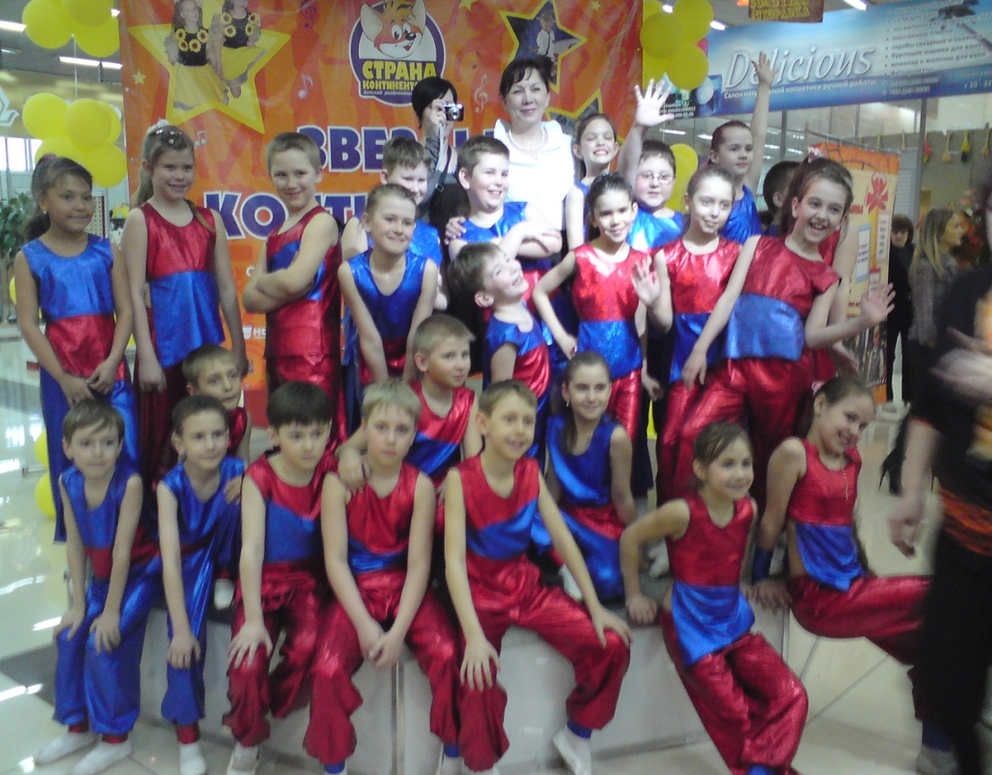
Какие ассоциации у вас возникают, когда слышите слово «комфорт»
К- красота
О - органичность
М - мама
Ф - фантазия
О - отдых
Р - радость
Т - тепло

Slide 5
Закон РФ «Об образовании»
Статья 56.3
«Прекращение трудового договора с педагогом в случае применения, в том числе однократного, методов воспитания, связанных с физическим и (или) психологическим насилием над личностью обучающегося».

Slide 6
Конвенция ООН о правах ребёнка
Государства – участники принимают все необходимые меры для обеспечения того, чтобы школьная дисциплина поддерживалась с помощью методов, отражающих уважение человеческого достоинства ребёнка и в соответствии с настоящей Конвенцией.

Slide 7
Концепция модернизации российского образования
Пункт 2.1
Доступность качественного образования означает государственные гарантии: обучение в условиях, гарантирующих защиту прав личности обучающегося в образовательном процессе, его психологическую и физическую безопасность.

Slide 8
Критерии психологического пространства
Безопасная среда
Атмосфера психологического комфорта, которая является одновременно и развивающей, и психокоррекционной, ибо в этой атмосфере исчезают барьеры, снимается психологическая защита, энергия расходуется не на тревогу или борьбу, а на учебную деятельность, на продуцирование идей, на творчество.

Slide 9
К О М Ф О Р Т
поддержка, укрепление (словарь
Н.М. Шанского)
Бытовые удобства (словарь Ожегова)
Условия жизни, при которых ребёнок чувствует себя спокойно, без необходимости защищаться (словарь психологических терминов)

Slide 10
Личностный подход в образовании
Ученик – основной объект заботы учителя
Воспитание и обучение без уважения к ученику – подавление
Школа хороша, если в ней хорошо каждому ученику

Slide 11
Психологический комфорт
Ничему меня не научит
То, что тычет, талдычит, жучит
Борис Слуцкий

Slide 12
Принципы комфортности на уроке
С самого начала и на всем протяжении учебного процесса учитель должен демонстрировать детям свое полное к ним доверие;
Он должен помогать учащимся в формулировании и уточнении целей и задач, стоящих как перед группами, так и перед каждым учащимся в отдельности;
Он должен всегда исходить из того, что у учащихся есть внутренняя мотивация к учению;
Он должен выступать для учащихся как источник разнообразного опыта, к которому всегда можно обратиться за помощью, столкнувшись с трудностями в решении той или иной задачи;

Slide 13
Принципы комфортности на уроке
Важно, чтобы в такой роли он выступал для каждого ученика;
Он должен развивать в себе способность чувствовать эмоциональный настрой группы и принимать его;
Он должен быть активным участником группового взаимодействия;
Он должен открыто выражать группе свои чувства;
Он должен стремиться к достижению эмпатии, позволяющей понимать чувства и переживания каждого школьника;
Наконец, он должен хорошо знать самого себя.

Slide 14
ЭКОЛОГИЯ ВОСПИТАНИЯ
ЧТО МОЖНО:
объективно оценивать учащихся;
уважительно вести диалог с детьми;
воспитывать добротой.
ЧТО НЕЛЬЗЯ:
унижать личность;
проявлять личную неприязнь к ученику;
допускать бестактность;
оскорблять;
говорить повышенным тоном.

Slide 15
Правила лечебной психологии учителя
Не повреди здоровье ребёнка
Учащийся – личность. Относись к ней с глубоким уважением
Научись и умей видеть душу в глазах ребёнка
Никогда не высмеивай, не злись, не кричи
Будь терпелив
Повышай самооценку учащихся

Slide 16
Правила лечебной психологии учителя
Будь в хорошем настроении
Добивайся доверия учащихся
Умей беречь здоровье учащихся и своё
Будь умерен в похвалах
Помни: дисциплина и успеваемость в классе – дело твоей профессиональной чести

Slide 17
Приёмы создания психологического комфорта
Улыбайтесь
Обращайтесь к другому человеку по имени
Признавайте хорошее в людях
Будьте щедры на похвалу
Понимайте другого человека
Искренне интересуйтесь людьми
Умейте слушать

Slide 18
Золотые правила психологического комфорта на уроке
Не пытайтесь за каждым отрицательным поступком школьника видеть только отрицательные мотивы.
Тщательно готовьтесь к уроку, не допускайте даже малейшей некомпетентности в преподавании своего предмета.
Школьники склонны охотнее выполнять распоряжения учителей при опосредованном способе воздействия.

Slide 19
Золотые правила психологического комфорта на уроке
Школьника можно изменить к лучшему с помощью специальных приемов оценки его личности.
Совместная деятельность сближает людей и повышает их авторитет (если она хорошо организована).
Предусмотрительность и корректность поведения учителя снижают напряжение в общении.

Slide 20
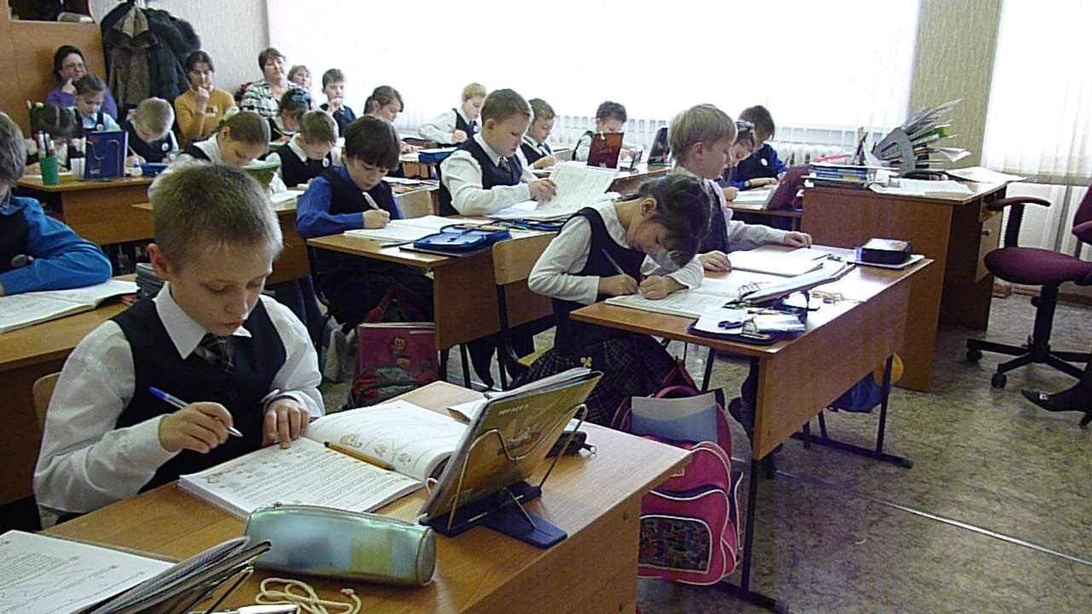

Slide 21
Конец

